Slide 1
Моделирование нестационарного течения жидкости в сосудах
Королев Алексей Андреевич
АО «СНИИП», Конструкторский отдел

Slide 2
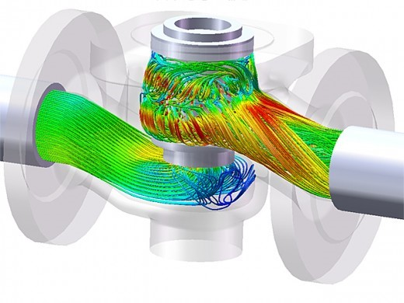
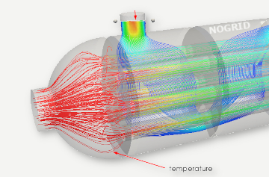
Основные задачи использования расчетов течения жидкости
Моделирование на этапе эскизного проектирования
При разработке новых устройств и их составных частей необходимо уже на этапе эскизного моделирования в САПР провести оптимизацию конструкции сосудов, трактов и т.п. с целью снижения количества застойных зон и областей с повышенной турбулентностью потока.
Моделирование в задачах по оптимизации, модернизации конструкции
При оптимизации или модернизации существующих устройств необходимо провести минимальное количество доработки конструкции с максимальным качеством полученного потока (отсутствие застойных зон и зон с повышенной турбулентностью)
Notes:
При проектировании любых изделий, которые будут испытывать воздействие внешних воздействующих факторов (ВВФ) необходимо учитывать их влияние в конструкции. Используя возможности компьютерного инженерного анализа еще на этапе проектирования возможно учесть многие факторы и принять необходимые меры к снижению их воздействия. Как то прочностной анализ, тепловой, анализ течения среды внутри и снаружи изделия. Каждый из этих расчетов дает дополнительные данные, которые возможно применить при доработке конструкции и тем самым снизить затраты на испытания готового образца.

Slide 3
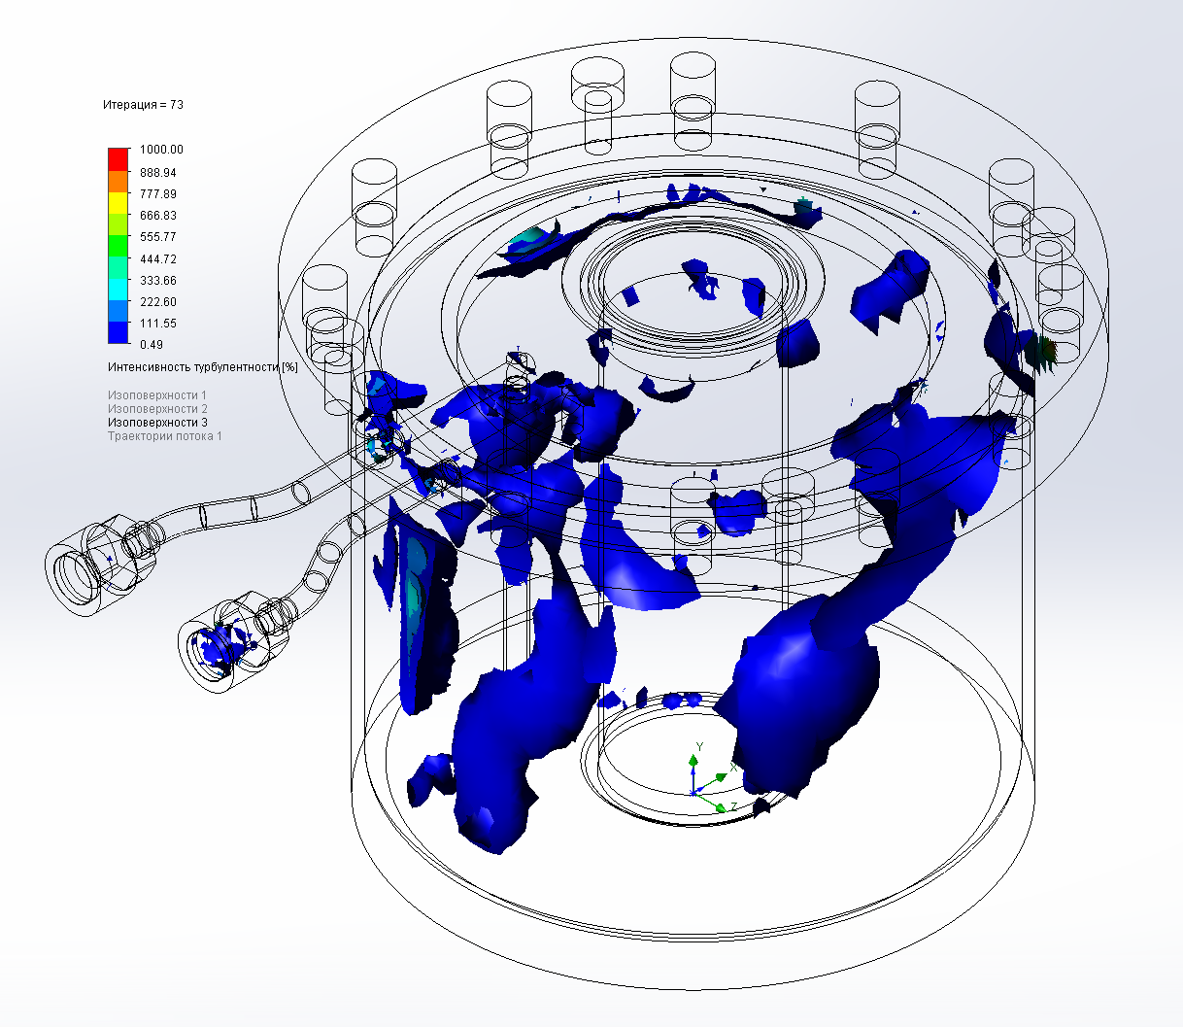
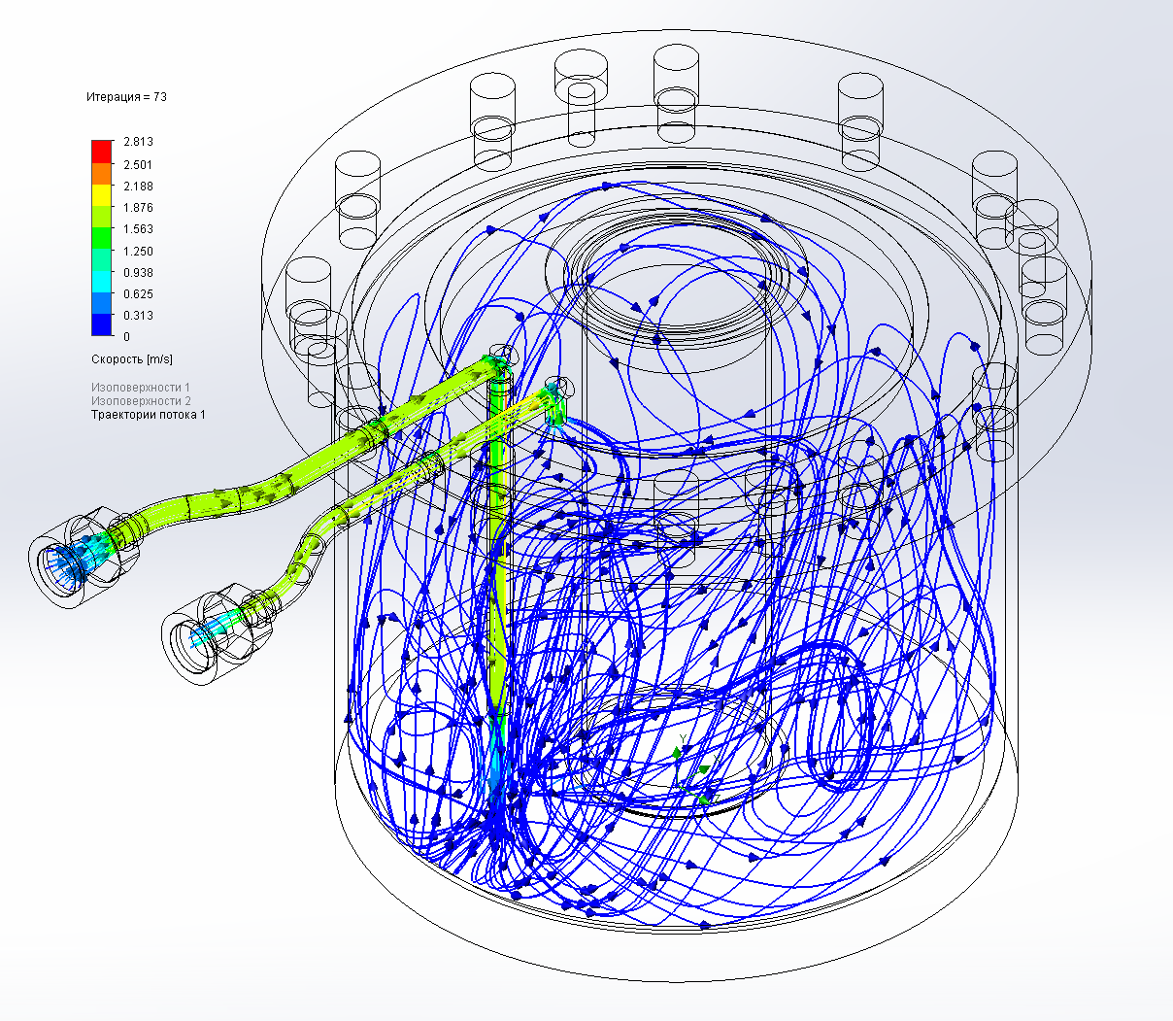
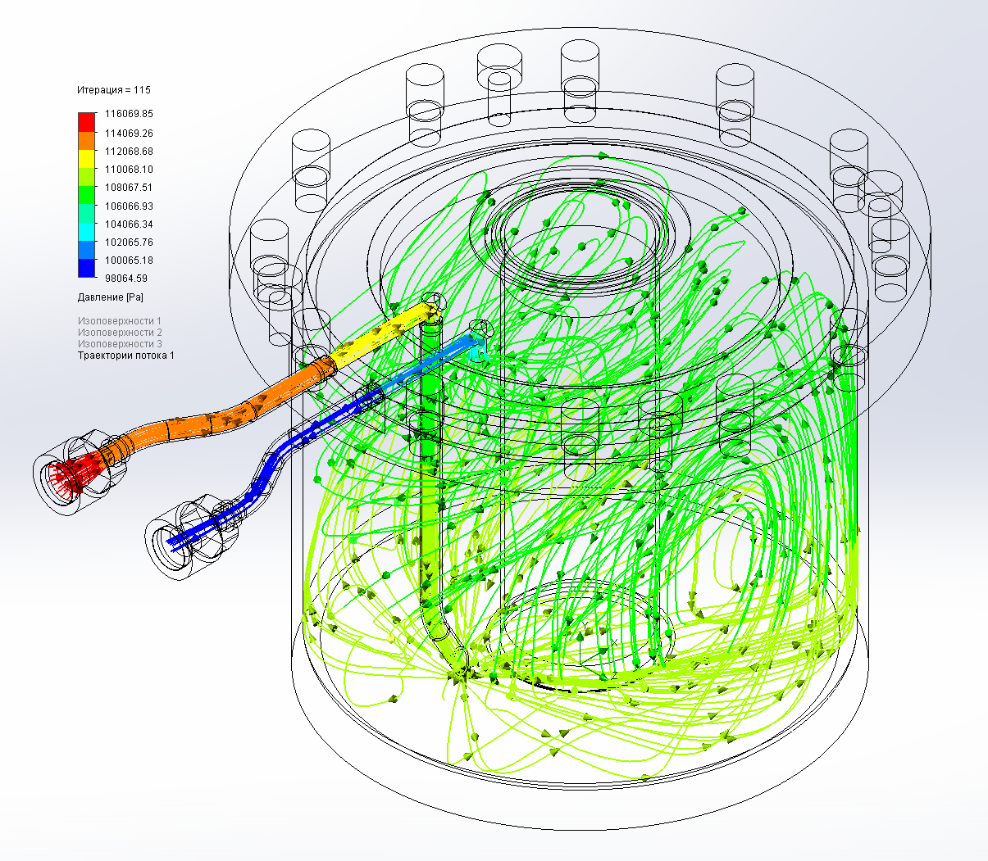
Пример модернизации сосуда жидкостного БД
Было (прямой вводной патрубок)
Стало (тангенциальные ввод пробы)
Интенсивность
турбулентности
Интенсивность
турбулентности
Линии тока жидкости
(распределение по
давлению)
Линии тока жидкости
(распределение по скорости)
Notes:
В качестве примера модернизации сосуда (а именно оптимизации конструкции подачи исследуемой жидкости) можно обратиться к данному примеру. Как видно – после оптимизации направления потока входной жидкости (был изменен входной патрубок с целью подачи пробы по траектории, близкой к касательной к внешней поверхности) стало более ламинарным, застойных зон стало значительно меньше.

Slide 4
Пример модернизации сосуда жидкостного БД
Было (прямой вводной патрубок)
Стало (тангенциальные ввод пробы)
Notes:
Здесь можно увидеть анимацию потока в установившемся режиме

Slide 5
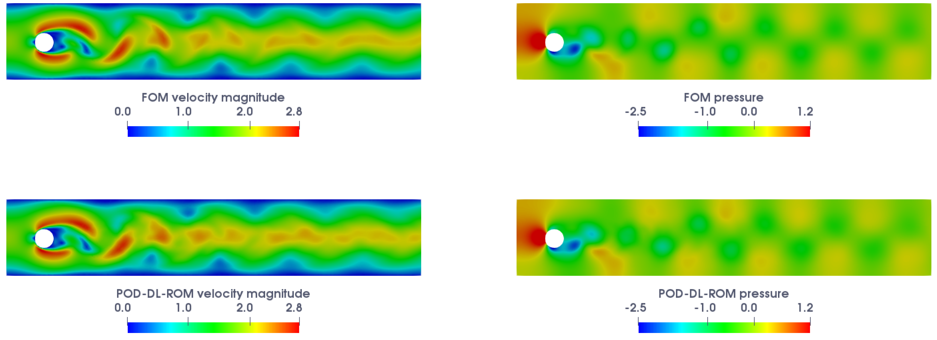
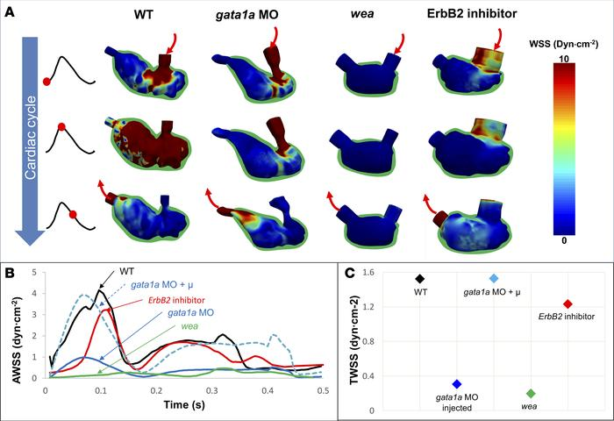
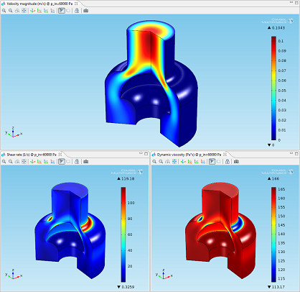
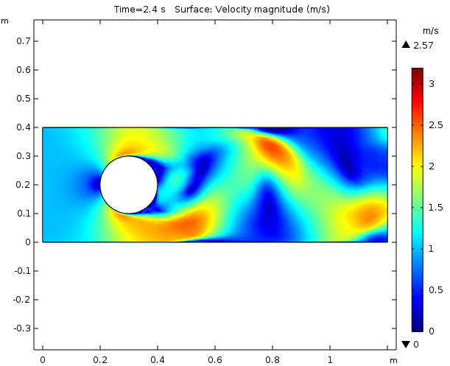
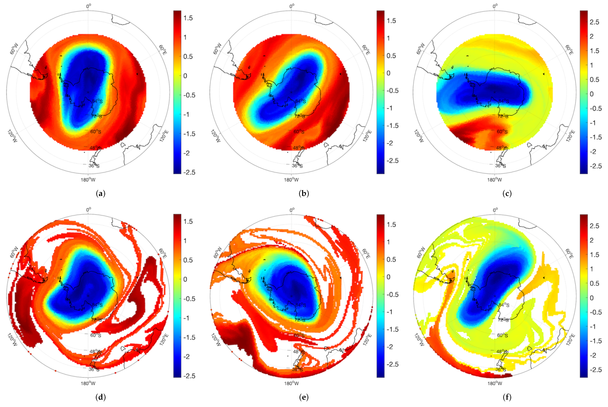
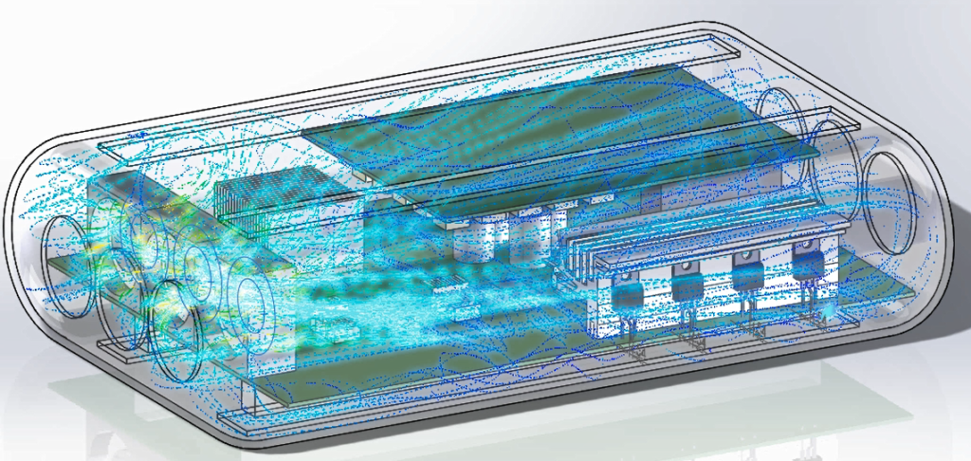
Условное деление гидрогазодинамических расчетов по временному фактору
Статический (static simulation)
Нестационарный (time-dependent simulation)
Notes:
Сейчас возможно провести расчет течения среды (газ или жидкость) в стационарном и нестационарном режимах. Стационарный режим – режим работы (течения среды) в устоявшемся состоянии, т.е. состояние среды по прошествии времени. Такой режим еще называют статическим. Он дает представление о расположении застойных зон, скорости, давлении, расход потока и многие другие параметры. Стационарный расчет важен при инженерном анализе не только в случае течения среды, но и используется в прочностном, тепловом расчете. Но наш мир не совершенен, все процессы развиваются во времени и порой это время достаточно продолжительно, чтобы не учитывать его влияние. Расчеты, учитывающие изменение параметров во времени – называют нестационарными. В механических расчетах (так я буду называть прочностные, тепловые и т.п. расчеты) отсутствие учета динамического воздействия приводит к печальным последствиям. Это и усталостные, сейсмические разрушения и др. В гидрогазодинамических расчетах учет влияния динамики процесса может существенно повлиять на конструирование.

Slide 6
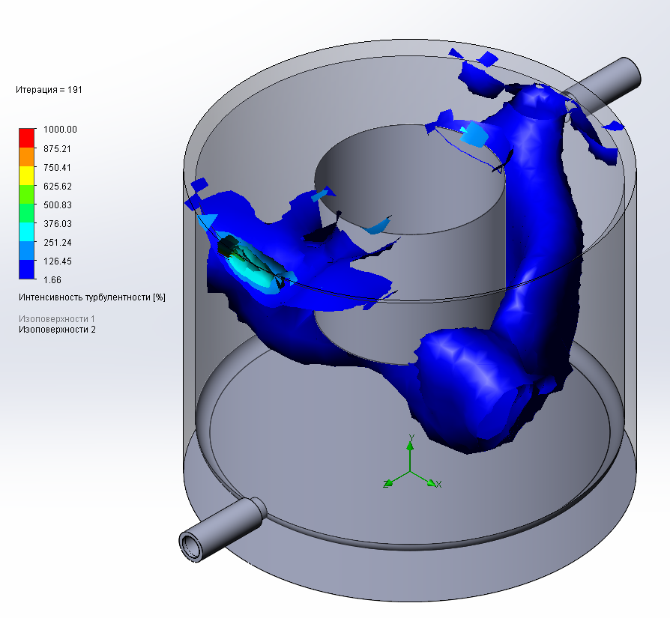
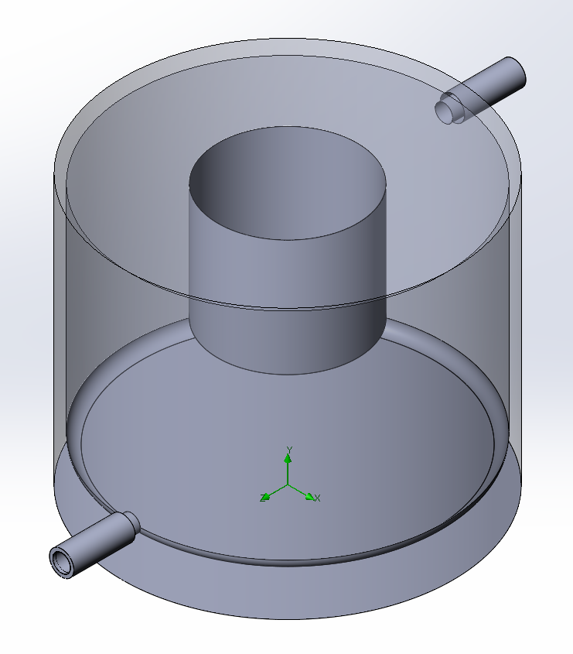
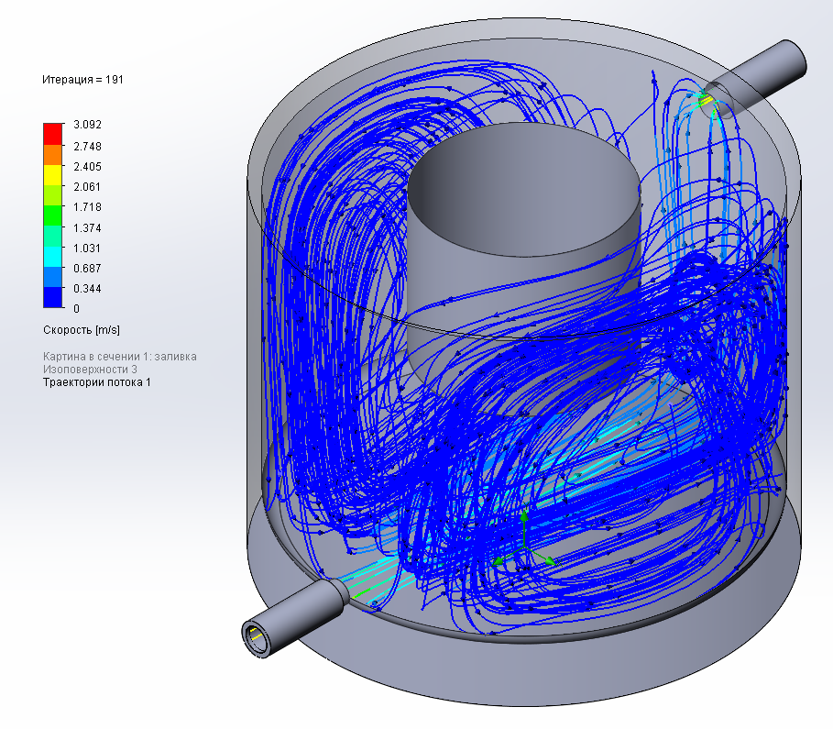
Практические результаты эскизного проектирования сосуда жидкостного БД
Вариант 1 расположения вводных патрубков (радиальный)
Простота изготовления
Выход
Вход
Notes:
Для примера использования и влияния на процесс конструирования инженерных расчетов рассмотрим процесс конструирования сосуда жидкостного блока детектирования. Наша задача – спроектировать сосуд оптимальной формы, который будет вносить наименьшее влияние в физику измерения излучения. Рабочая среда – это важный элемент расчета, особенно при нестационарном исследовании. Возьмем в качестве рабочей среды – воду.
Из поставленных условий в задании на конструировании создадим сосуд заданного объема. Чтобы исследуемая жидкость могла входить и выходить – необходимо разместить два патрубка. Но в каком месте их установить? Тут как раз нам и поможет первый метод расчетов – статический анализ. Рассмотрим несколько вариантов расположения патрубков. Для сокращения времени анализа возьмем три случая размещения патрубков. Первый вариант – радиальный. Вход и выход располагаются в плоскости оси симметрии цилиндра. Видно, что присутствует большой объем застойных зон ближе к верху сосуда.

Slide 7
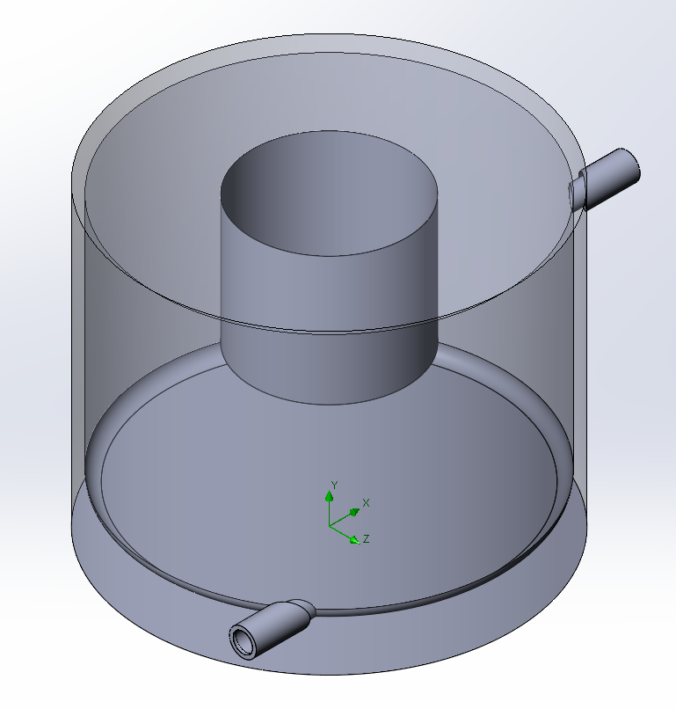
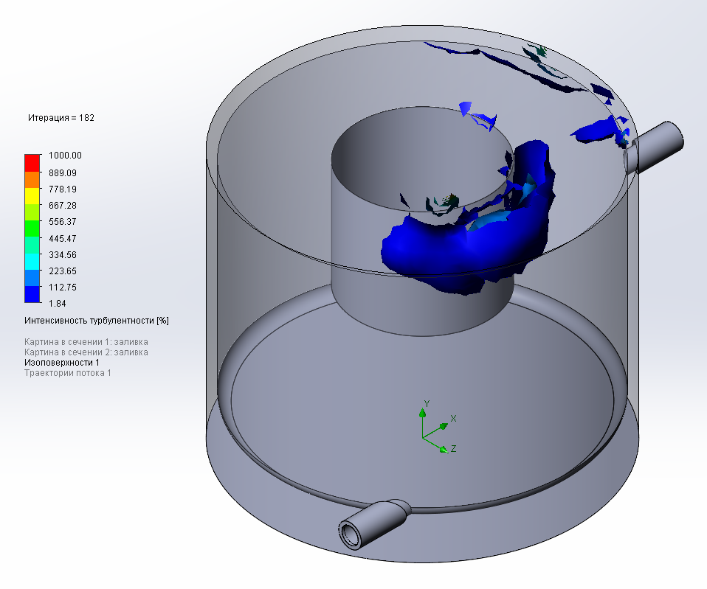
Практические результаты эскизного проектирования сосуда жидкостного БД
Вариант 3 расположения вводных патрубков (переходный)
Проще изготавливать (по сравнению с вариантом 2) + большая эффективность потока (по сравнению с вариантом 1)
Выход
Вход
Notes:
Второй вариант – расположение патрубков по касательной к средней поверхности между стенкой сосуда и стенкой внутреннего цилиндра. Как видно – объем застойных зон существенно уменьшился, но все еще присутствует. Направление потока близко к идеальному.

Slide 8
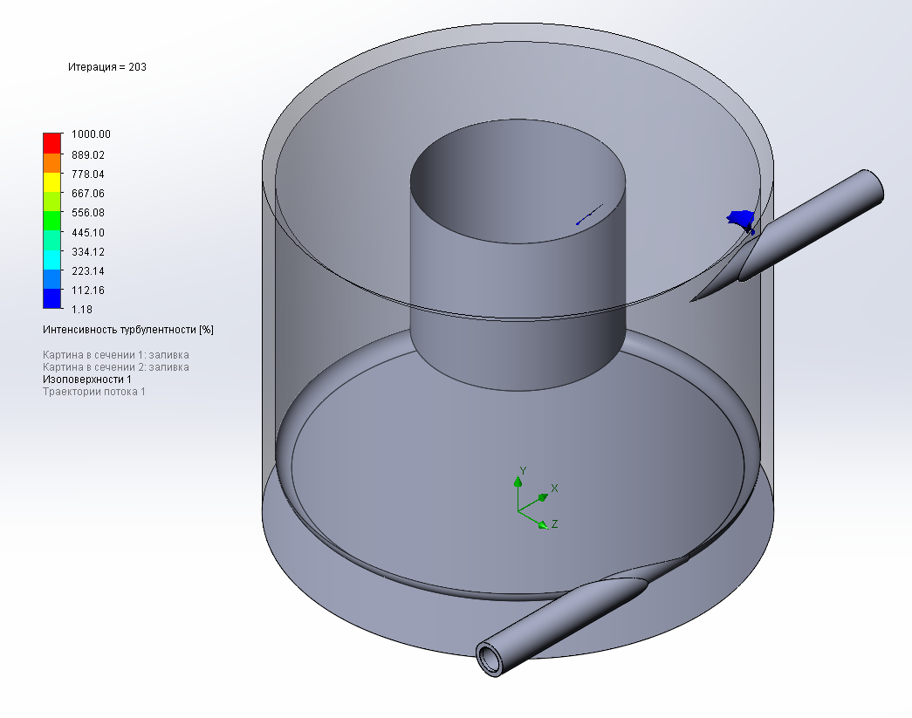
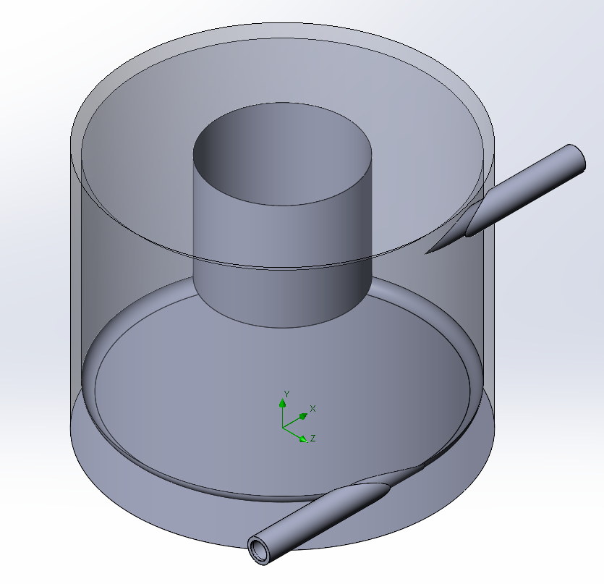
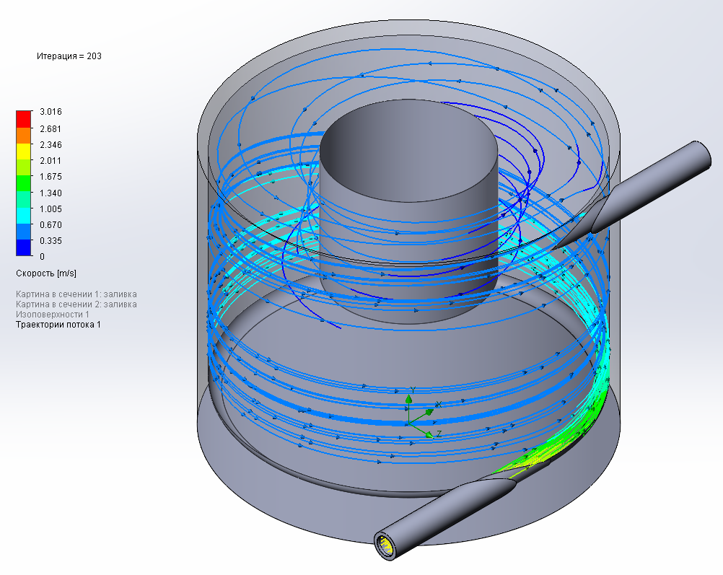
Практические результаты эскизного проектирования сосуда жидкостного БД
Вариант 2 расположения вводных патрубков (касательный)
Максимальная эффективность
Выход
Вход
Notes:
И третий вариант – расположение патрубков по касательной к внутренней поверхности сосуда. Застойных зон – минимум, направление потока красивое и им можно любоваться бесконечно ☺
Т.к. наша задача сделать поток исследуемой жидкости наиболее равномерным, с минимальным числом застойных зон – выбор очевиден. Что же, расположение патрубков нам понятно, но какой из патрубков сделать входным, какой выходным?

Slide 9
Определение направления потока
Notes:
Проведем расчет с обратным расположением патрубков. Расположение выходного патрубка внизу дает нам удобство при обслуживании (легко промыть сосуд, вымыть и дезактивировать внутренний объем, легко сливать жидкость, все тяжелые примеси будут вымываться естественным образом. Это конечно более органичное расположение. Но не будем спешить: «Не спехом дело спорится, а толком»

Slide 10
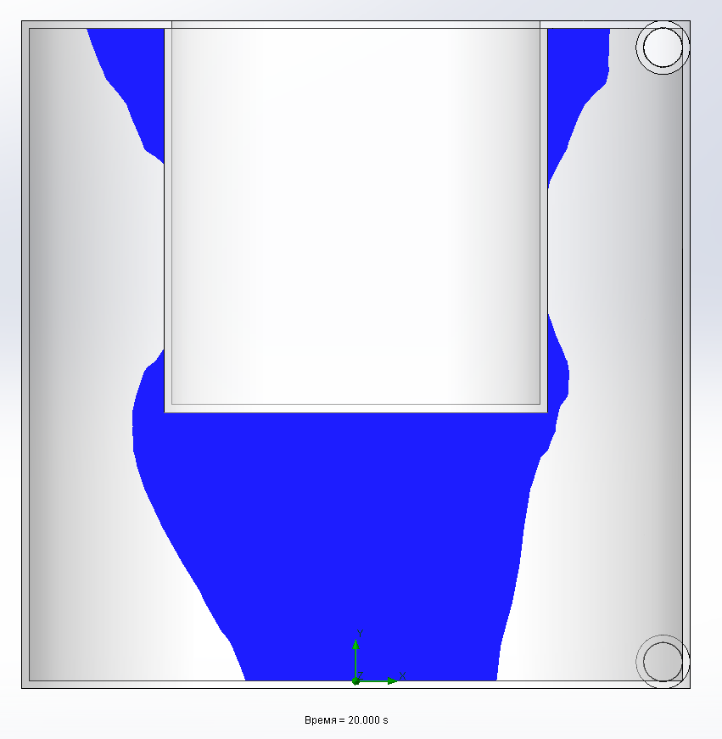
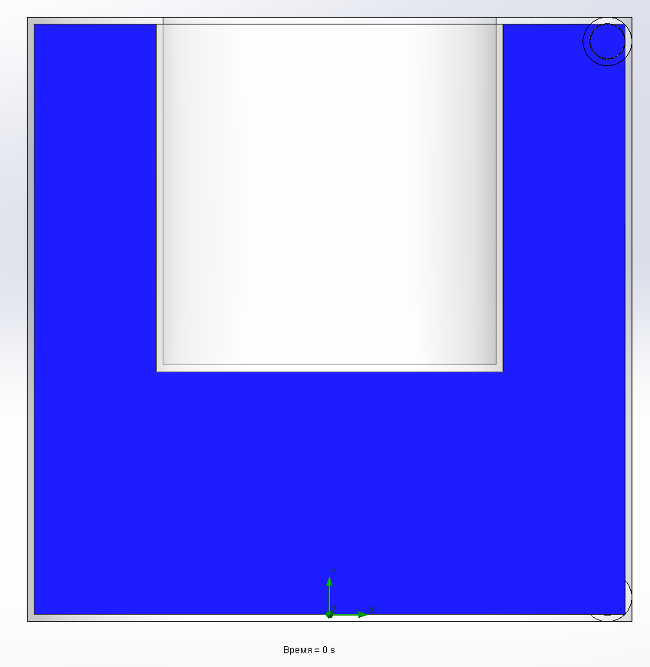
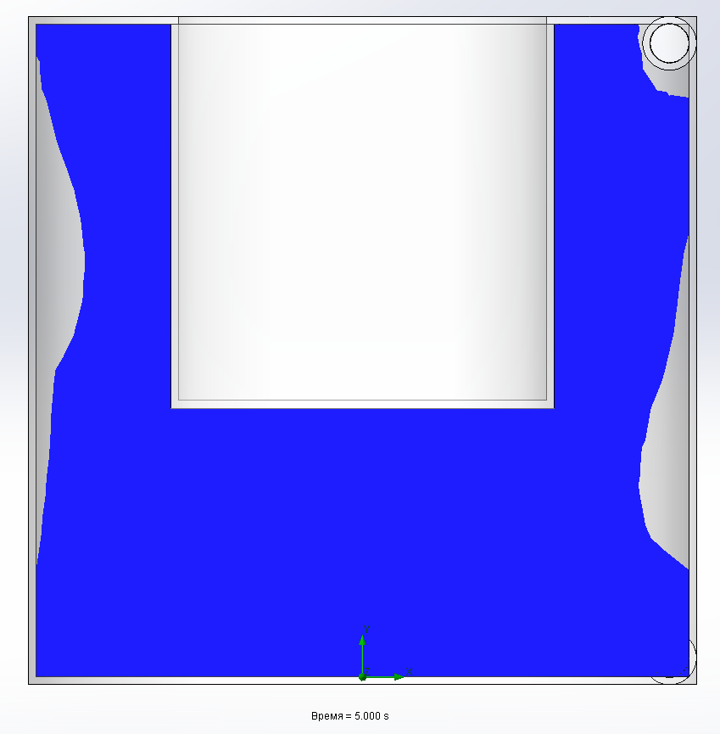
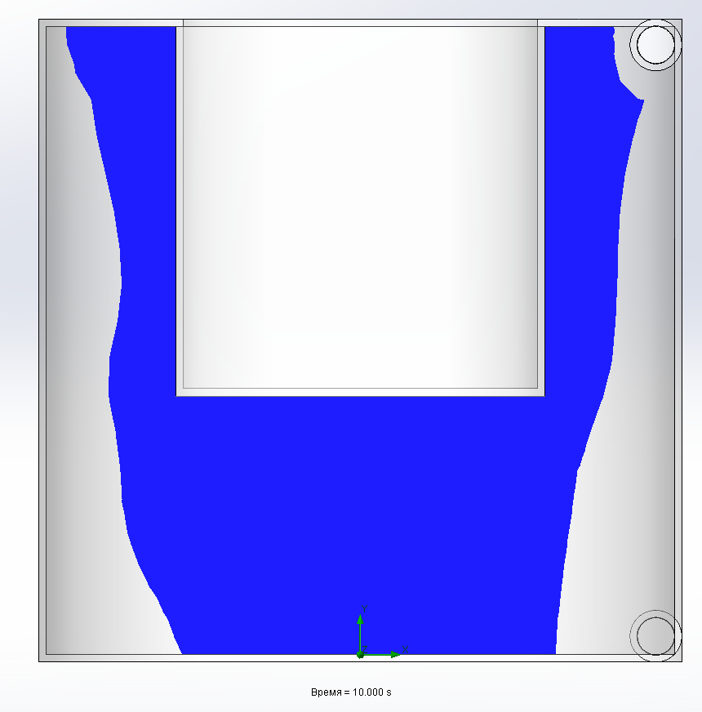
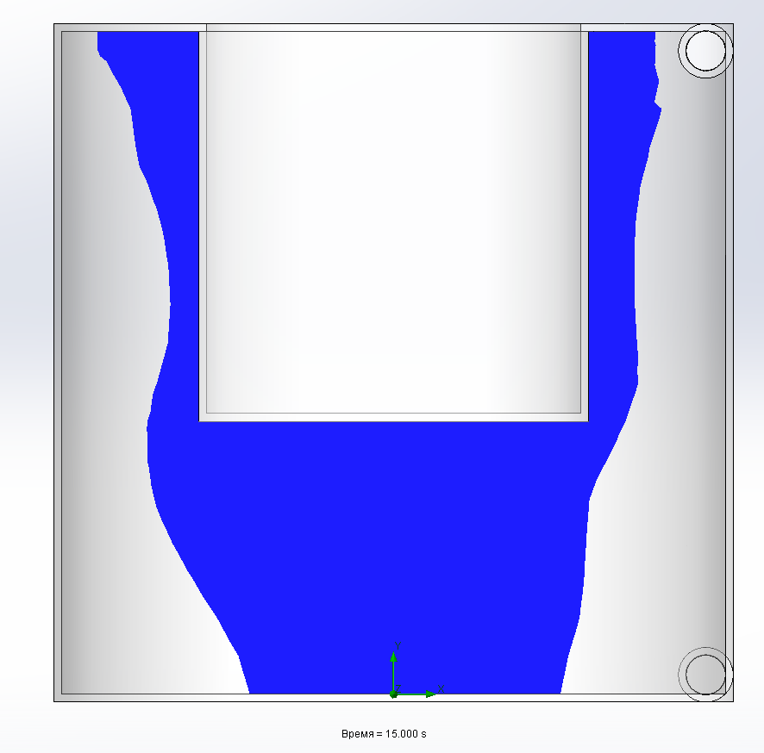
Вход сверху. (показаны поверхности несмешивающихся сред)
Жидкость
Воздух
0 сек
5 сек
10 сек
15 сек
20 сек
Notes:
Все процессы изменяются во времени. И наш сосуд когда то был пустым… Как быть с заполняемостью самого сосуда в самом начале работы? Воздух же от туда необходимо вытолкнуть, он нам там не нужен. Вот для таких случаев и используется нестационарный расчет. Как видно, по прошествии 20 секунд воздух все еще остается в сосуде. Понимая, что оставшийся воздух будет сложно и долго выталкивать из сосуда потоком жидкости, считаем, что он там и остается 9в грубом приближении)

Slide 11
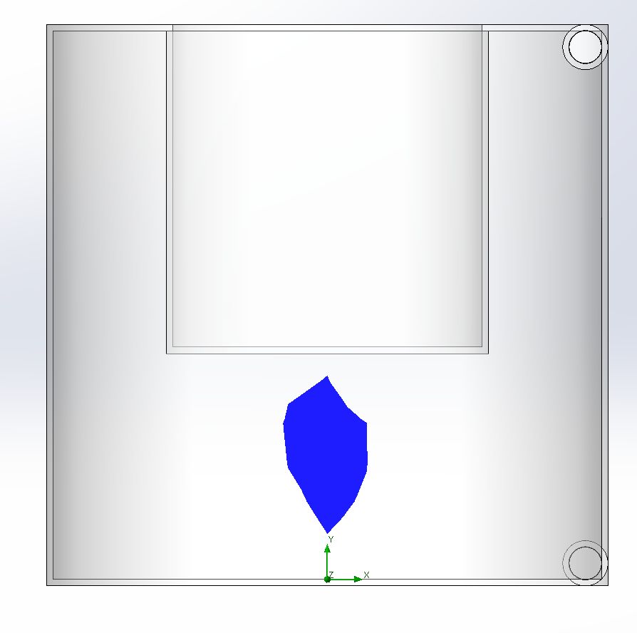
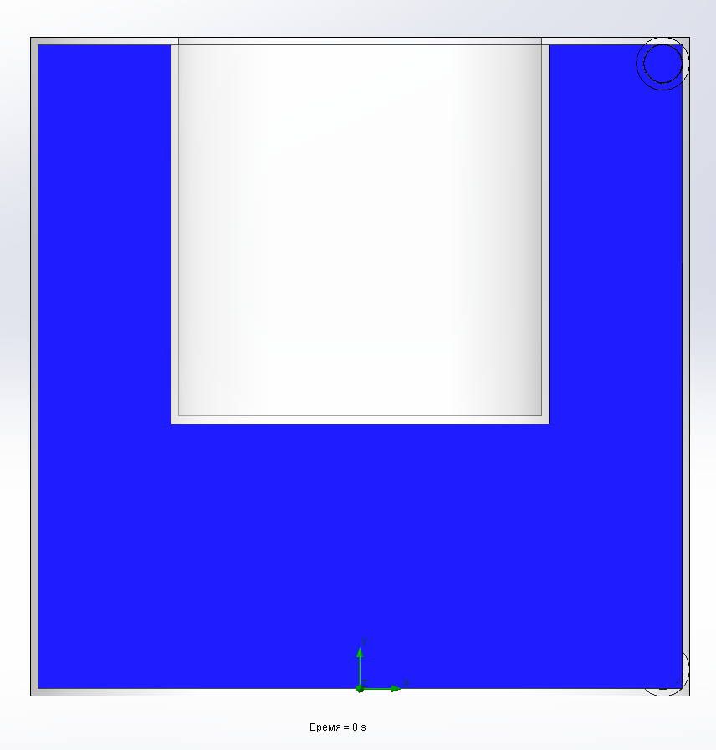
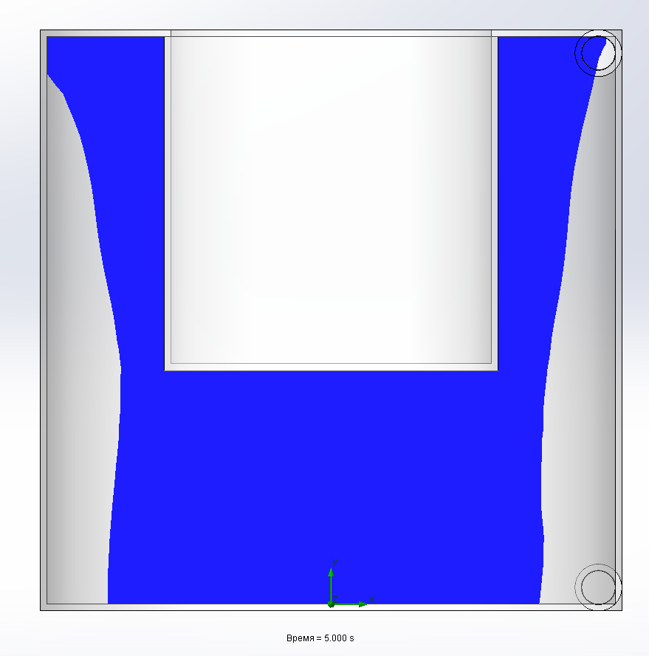
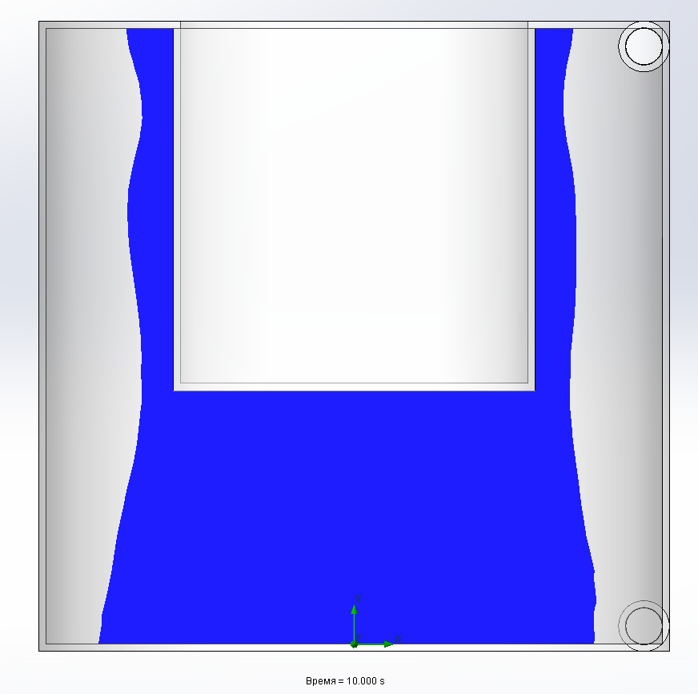
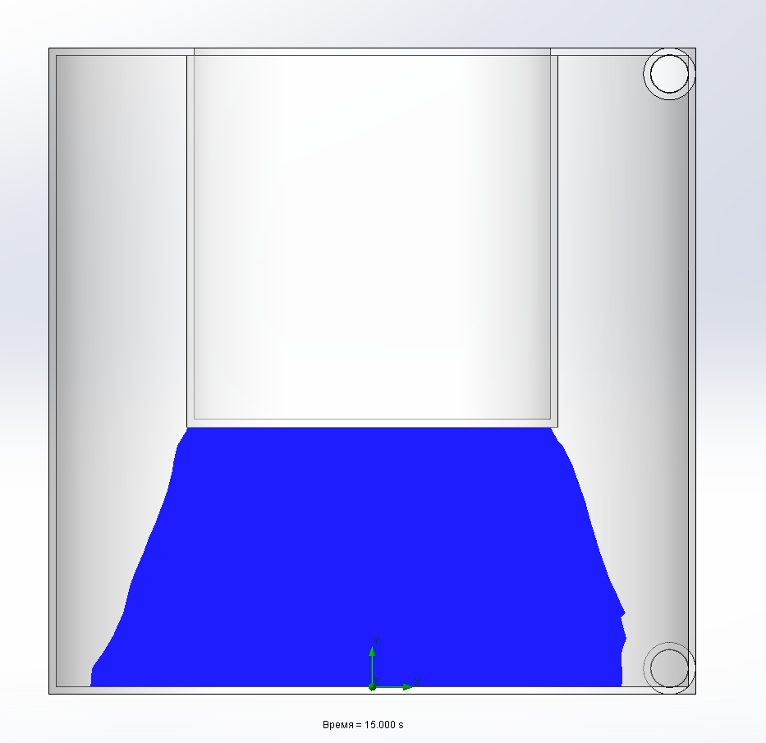
Вход снизу. (показаны поверхности несмешивающихся сред)
Жидкость
20 сек
Воздух
0 сек
5 сек
10 сек
15 сек
Notes:
При подаче жидкости снизу весь воздух будет естественно выдавливаться из сосуда. Что видно по анимации. Синей поверхностью условно показано разделение несмешиваемых веществ (вода и воздух в нашем случае)

Slide 12
Выводы по результатам нестационарного расчета
Подача пробы – снизу
Необходимо предусмотреть возможность промывки в обратном направлении
Внутренние поверхности не должны быть горизонтальными или вогнутыми

Slide 13
Благодарю за внимание
Королев Алексей Андреевич
АО «СНИИП», Конструкторский отдел
AAnKorolev@sniip.ru

